Slide 1
Herramientas de programación II

Slide 2
Conceptos de Programación Orientada a Objetos
Diagrama de clases
Creación de clases

Slide 3
Objetos y Clases
Una clase es una definición abstracta de un objeto
Define la estructura y el comportamiento compartidos por los objetos
Sirve como modelo para la creación de objetos
Los objetos pueden ser agrupados en clases
Notes:
Otra forma útil de ver una clase es como una plantilla, plano o molde de un conjunto de entidades a partir del cual se crearán luego instancias particulares (los objetos). La interacción de las entidades en el mundo real se produce entre objetos, no entre clases. Las clases no tienen “vida” en el mundo real, los objetos sí. Para poder interactuar con alguna clase deberemos crear una instancia particular de ella, con un conjunto de valores definidos para los atributos. A este proceso se lo conoce como “instanciación de un objeto”.

Slide 4
Diagrama de clases
Es un tipo de diagrama de estructura estática que describe la estructura de un sistema mostrando las clases del sistema, sus atributos, operaciones (o métodos), y las relaciones entre los objetos.

Slide 5
Elementos del Diagrama de clases
Un diagrama de clases esta compuesto por los siguientes elementos:
Clase: atributos, métodos y visibilidad.
Relaciones: Herencia, Composición, Agregación, Asociación y Uso.

Slide 6
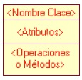
Clase
Es la unidad básica que encapsula toda la información de un Objeto (un objeto es una instancia de una clase). A través de ella podemos modelar el entorno en estudio (una Casa, un Auto, una Cuenta Corriente, etc.).
En UML, una clase es representada por un rectángulo que posee tres divisiones:

Slide 7
Clase
Bloques
Superior: Contiene el nombre de la Clase
Intermedio: Contiene los atributos (o variables de instancia) que caracterizan a la Clase (pueden ser private, protected o public).
Inferior: Contiene los métodos u operaciones, los cuales son la forma como interactúa el objeto con su entorno (dependiendo de la visibilidad: private, protected o public).

Slide 8
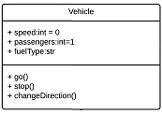
Visibilidad
Para especificar la visibilidad de un miembro de la clase (es decir, cualquier atributo o método), se coloca uno de los siguientes signos delante de ese miembro:
+ | Público
- | Privado
# | Protegido
Notes:
public (+): Indica que el atributo será visible tanto dentro como fuera de la clase, es decir, es accsesible desde todos lados.
private (-): Indica que el atributo sólo será accesible desde dentro de la clase (sólo sus métodos lo pueden accesar).
protected (#): Indica que el atributo no será accesible desde fuera de la clase, pero si podrá ser accesado por métodos de la clase además de las subclases que se deriven.

Slide 9
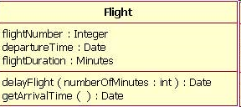
Ejemplo
La siguiente figura muestra un vuelo de una aerolínea modelado como una clase UML.
Nombre
Atributos
Operaciones
Atributo: tipo de dato
Operación(parámetros:
Tipo de dato):valor de
retorno

Slide 10
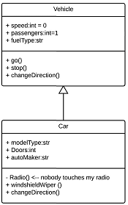
Relaciones entre Clases
Herencia (Especialización/Generalización):
Indica que una subclase hereda los métodos y atributos especificados por una Super Clase, por ende la Subclase además de poseer sus propios métodos y atributos, poseerá las características y atributos visibles de la Super Clase (public y protected):

Slide 11
Diagrama de Clases: Asociaciones
El propósito de la asociación puede expresarse en un nombre, verbo o frase que describa como los objetos de un tipo (clase) se relacionan con objetos de otro tipo (clase). Por ejemplo:
Una persona tiene un coche
Una persona maneja un coche
Multiplicidad: cuantos objetos van a participar en la relación

Slide 12
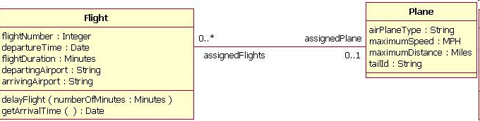
Asociaciones
Se indica el rol y la multiplicidad.
Un vuelo está asociado con un avión y un avión
puede tener asociados ninguno ó varios números
de vuelo.

Slide 13
Dirección
La dirección en las flechas de la asociación determinan en que dirección puede recorrerse una asociación en el momento de la ejecución.
Una asociación sin flechas significa que se puede ir de un objeto a otro y viceversa.
Para el siguiente caso, el tipo de flecha en la asociación implica que desde el objeto Reservación puedes recuperar (dirigirte hacia) el objeto Cliente. También implica que del objeto Cliente puedes recuperar el juego de reservaciones para ese cliente.
1….* hecha para 1
Reservación
Cliente

Slide 14
Supongamos que los requerimientos para un sistema de reservaciones requieren que “desde una reservación, que el sistema pueda recuperar el cuarto
1….* hecha para 1
Reservación
Cuarto

Slide 15
Clase Asociación
Cuando se modela una asociación entre clases, a veces es necesario incluir otra clase que contiene información valiosa acerca de la relación.
Se representa como una clase normal solo que la línea que la une con la línea que conecta las asociaciones primarias es punteada.

Slide 16
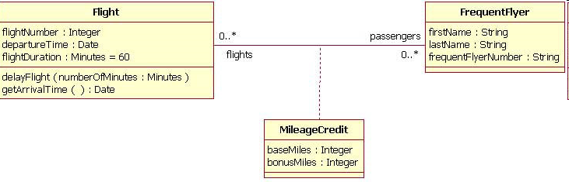
La asociación entre la clase Flight y FrequentFlyer es a través de una clase llamada MileageCredit. Esto significa que debe haber una instancia en esta clase cuando alguna instancia de la clase Flight se asocie con una instancia de la clase FrequentFlyer

Slide 17
Diagrama de Clase: Agregación y Composición
Cada agregación es un tipo de asociación.
Cada composición es una forma de agregación.
Asociación
Agregación
Composción

Slide 18
AGREGACIÓN BASICA
Es un tipo especial de asociación utilizado para modelar una relación “whole to its parts”.
Por ejemplo, Coche es una entidad “whole” y Llanta es una parte del Coche.
Una asociación con una agregación indica que una clase es parte de otra clase.
En este tipo de asociación, la clase hijo puede sobrevivir sin su clase padre.

Slide 19

Para representar una relación de agregación, se dibuja una línea sólida de la clase padre (total) a la clase hijo (parte), y con un diamante en el lado de la clase padre. Una llanta puede existir sin automóvil

Slide 20

AGREGACIÓN/COMPOSICIÓN
En este caso el ciclo de vida de una instancia de la clase hijo depende del ciclo de vida de una instancia de la clase padre.
A diferencia de la agregación básica, para representarla el diamante no es hueco.
Una instancia de la clase Company debe tener al menos una en la clase Departamento.
En este tipo de relaciones, si una la instancia Company se elimina, automáticamente la instancia Departamento también se elimina.
Otra característica importante es que la clase hijo solo puede relacionarse con una instancia de la clase padre.

Slide 21
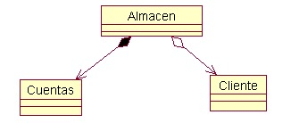
Un Almacén posee Clientes y Cuentas (los rombos van en el objeto que posee las referencias).
Cuando se destruye el Objeto Almacén también son destruidos los objetos Cuenta asociados, en cambio no son afectados los objetos Cliente asociados.
La composición (por Valor) se destaca por un rombo relleno.
La agregación (por Referencia) se destaca por un rombo transparente.

Slide 22
Codificando clases
Ejemplo en C#

Slide 23
Clase
Una clase es un molde del que luego se pueden crear múltiples objetos, con similares características.
Una clase es una plantilla (molde), que define atributos (variables) y métodos (funciones)
La clase define los atributos y métodos comunes a los objetos de ese tipo, pero luego, cada objeto tendrá sus propios valores y compartirán las mismas funciones.

Slide 24
Clase
Debemos crear una clase antes de poder crear objetos (instancias) de esa clase
Al crear un objeto de una clase, se dice que se crea una instancia de la clase o un objeto propiamente dicho.

Slide 25
Atributos de una clase
son las características, cualidades, propiedades distintivas de cada clase. Contienen información sobre el objeto. Determinan la apariencia, estado y demás particularidades de la clase. Varios objetos de una misma clase tendrán los mismos atributos pero con valores diferentes.
Cuando creamos un objeto de una clase determinada, los atributos declarados por la clase son localizadas en memoria y pueden ser modificados mediante los métodos.
Lo más conveniente es que los atributos sean privados para que solo los métodos de la clase puedan modificarlos.

Slide 26
Atributo estático
Un atributo estático de una clase se crea independientemente a que se definan objetos de la misma, y en el caso que se creen más de un objeto de dicha clase dicho atributo es compartido por todas las instancias, es decir, que aunque creemos distintos objetos en todos será igual.

Slide 27
Métodos de una clase
Los métodos son como las funciones en los lenguajes estructurados, pero están definidos dentro de una clase y operan sobre los atributos o variables de dicha clase.
Los métodos también son llamados las responsabilidades de la clase. Para encontrar las responsabilidades de una clase hay que preguntarse qué puede hacer la clase.
El objetivo de un método es ejecutar las actividades que tiene encomendada la clase a la cual pertenece.
Usualmente los atributos de un objeto se modifican mediante llamadas a sus métodos.

Slide 28
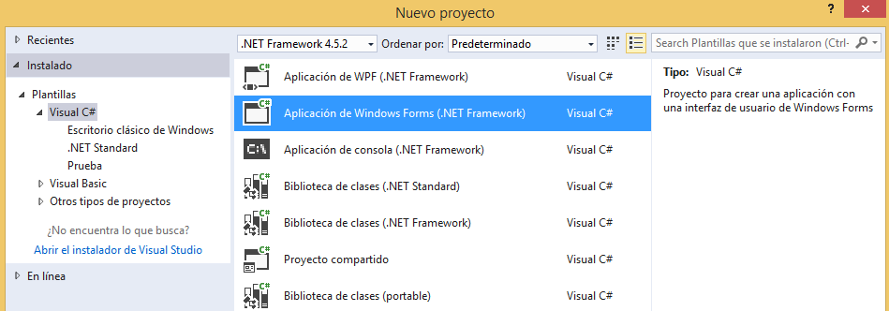

Slide 29
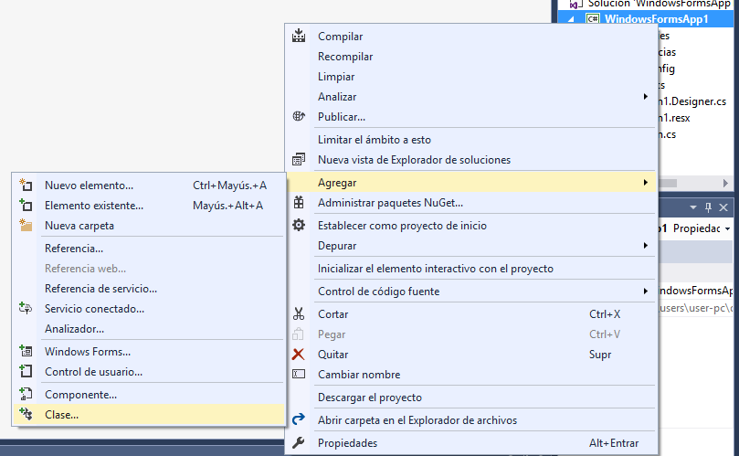

Slide 30
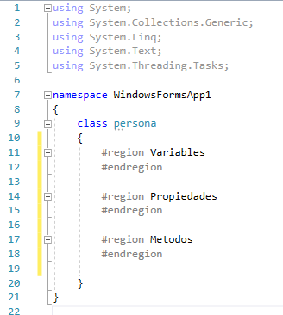
Estructura de una clase

Slide 31
Constructor de la clase
un constructor es una subrutina cuya misión es inicializar un objeto de una clase. En el constructor se asignan los valores iniciales del nuevo objeto.
Los constructores tienen el mismo nombre que la clase y suelen inicializar los miembros de datos del nuevo objeto.

Slide 32
Constructor de la clase
Un constructor es un método perteneciente a la clase que posee unas características especiales:
Se llama igual que la clase.
Se ejecuta una única vez.
No devuelve nada, ni siquiera void.
Puede o no estar definido en la clase
Pueden existir varios, pero siguiendo las reglas de la sobrecarga de funciones.
De entre los que existan, tan sólo uno se ejecutará al crear un objeto de la clase.
Dentro del código de un constructor generalmente suele existir inicializaciones de variables y objetos, para conseguir que el objeto sea creado con dichos valores iniciales.

Slide 33
Constructor de la clase
Un constructor es un método perteneciente a la clase que posee unas características especiales:
Para una correcta inicialización de los atributos deben tener previamente definido el método set

Slide 34
Constructores predeterminados
Si no proporciona un constructor para la clase, C# creará uno de manera predeterminada que cree instancias del objeto y establezca valores predeterminados para las variable.

Slide 35
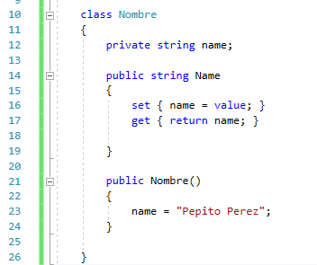
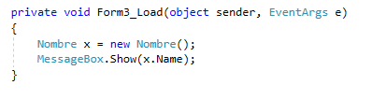
Ejemplo 1 Constructor
¿Cuál es el resultado mostrado?

Slide 36
Sobrecarga
Se refiere a la posibilidad de crear métodos que posean el mismo nombre y difieran en la cantidad y/o tipo de parámetros
No es posible crear 2 funciones con el mismo identificador que solo difieran en el tipo de dato devuelto.

Slide 37
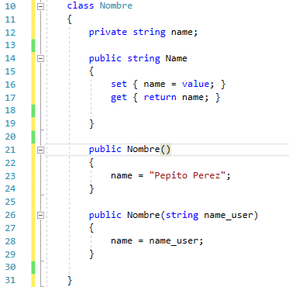
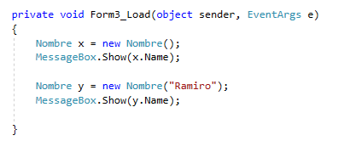

Ejemplo 2 Constructor

Slide 38
Parámetros opcionales.
Un parámetro es opcional si en la declaración del método le asignamos un valor por defecto.
Si luego llamamos al método sin enviarle dicho valor tomará el que tiene por defecto.

Slide 39
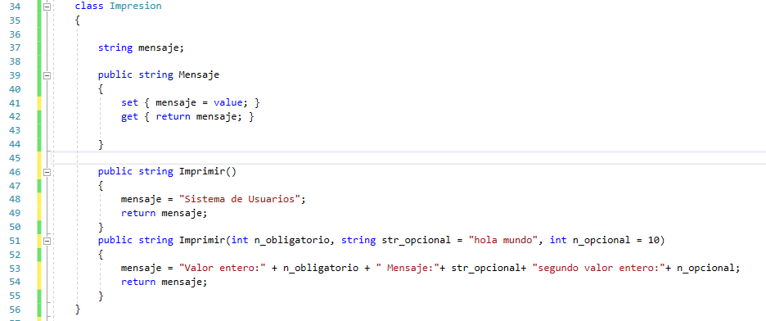
Ejemplo Parámetros opcionales.

Slide 40
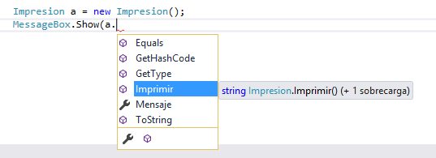
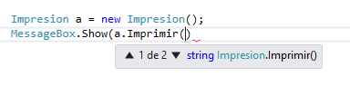

Ejemplo Parámetros opcionales.

Slide 41
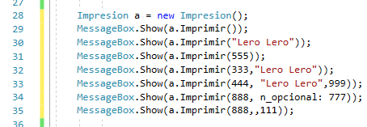
Ejemplo Parámetros opcionales.
¿Cuál es el resultado de la línea 29?
¿Cuál es el resultado de la línea 30?
¿Cuál es el resultado de la línea 31?
¿Cuál es el resultado de la línea 32?
¿Cuál es el resultado de la línea 33?
¿Cuál es el resultado de la línea 34?
¿Cuál es el resultado de la línea 35?

Slide 42
Ejercicio práctico
Crear una clase llamada “BankAccount” y definir en ella los siguientes métodos:
MakeDeposit
MakeWithdrawal
Toda cuenta requiere: número de cuenta, nombre titular y saldo.
El número de cuenta, se genera con un atributo estático que se incrementa al crear una nueva cuenta.
Una nueva cuenta se puede crear solo son el nombre del titular, en ese caso se asume que el saldo inicial es de 50.000$
Una nueva cuenta puede solicitar, además del nombre del titular, el valor del saldo inicial.

Slide 43
Reto
¿Cómo podemos conservar y mostrar el historial de transacciones?

